Slide 1
16장. 딕셔너리 활용하기

Slide 2
배울 내용들
딕셔너리(Dictionary) 자료구조 소개
딕셔너리에 값을 입력 하는 방식
딕셔너리에서 값을 검색하는 방식
딕셔너리를 반복문으로 활용하기
동물명 영어사전 프로그램

Slide 3
딕셔너리 자료구조 소개
딕셔너리 자료구조의 형태
딕셔너리 자료구조에 저장하는 것이 적합한 내용

Slide 4
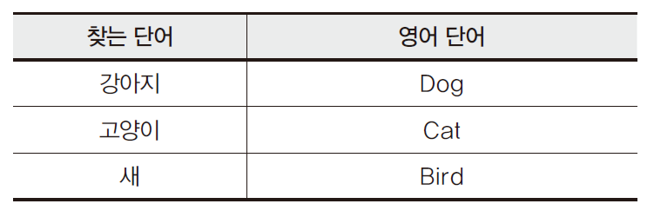
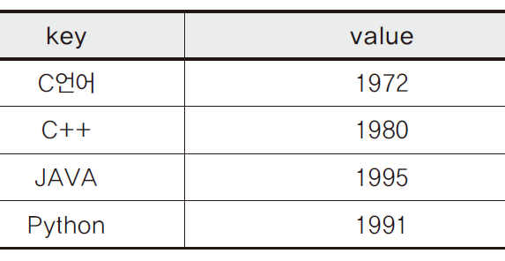
딕셔너리 구조 이해
딕셔너리
Dictionary : 사전
사전의 형태로 자료를 저장 (key : value 의 쌍의 구조)

Slide 5
딕셔너리 구조 이해
딕셔너리는 { key : value } 의 쌍의 리스트로 저장
매우 많이 활용되는 자료구조
전화번호 검색 프로그램
영어단어 사전 프로그램

Slide 6
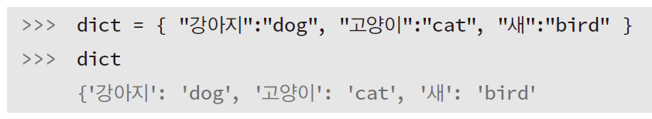
딕셔너리 구조 이해
{key1:value1, key2:value2,..} | dictionary의 요소는 한 쌍의 key : value로 표현

Slide 7
key가 될 수 있는 자료형
변경 할 수 없는 자료형만 dictionary의 key가 될 수 있음
list를 key 값으로 사용한 경우
tuple을 key값으로 사용한 경우
>>> price = {['떡볶이','김밥']:'3000원',['라면','만두']:'4000원’}
Traceback (most recent call last):
File "<pyshell#8>", line 1, in <module>
price = {['떡볶이','김밥']:'3000원',['라면','만두']:'4000원'}
TypeError: unhashable type: 'list'
>>> price = {('떡볶이','김밥'):'3000원',('라면','만두'):'4000원'}
>>> price
{('라면', '만두'): '4000원', ('떡볶이', '김밥'): '3000원'}

Slide 8

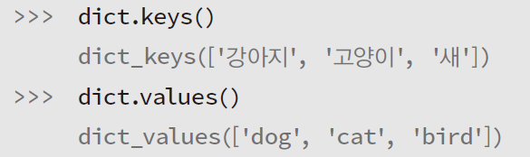
딕셔너리 구조 이해
중괄호 { } 사용

Slide 9
딕셔너리 활용하기
딕셔너리에 들어있는 값 중 원하는 값을 탐색하기
딕셔너리에 새로운 값을 입력하기
딕셔너리에 필요없는 값을 삭제하기

Slide 10
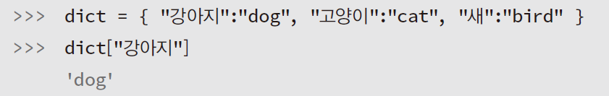
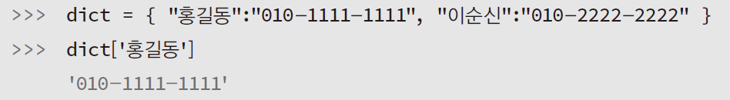
딕셔너리 항목 검색

Slide 11
list와 tuple 구조와 dictionary 구조의 비교
>>> L = [2, 4, 6, 8, 10] #list
>>> T = (2, 4, 6, 8, 10) #tuple
L[1]
T[2]
Index0
Index1
Index2
index3
Index4
L
2
4
6
8
10
Index0
Index1
Index2
index3
Index4
T
2
4
6
8
10
>>> D = {‘spring’:’봄’, ‘summer’:’여름’, ‘fall’:’가을’, ‘winter’:’겨울’}
key
value
D[‘spring’]
D[‘fall’]
spring
봄
summer
여름
fall
가을
winter
겨울

Slide 12
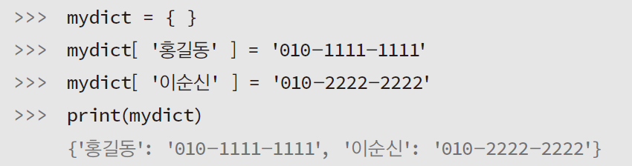

항목 추가하기

Slide 13
항목 추가하기
>>> price = { ‘떡볶이’ : ‘삼천원’ }
>>> price
{ ‘떡볶이’ : ‘삼천원’ }
>>> price[‘오뎅’] = ‘이천원’
>>> price
{ ‘떡볶이’ : ‘삼천원’, ‘오뎅’ : ‘이천원’ }

Slide 14
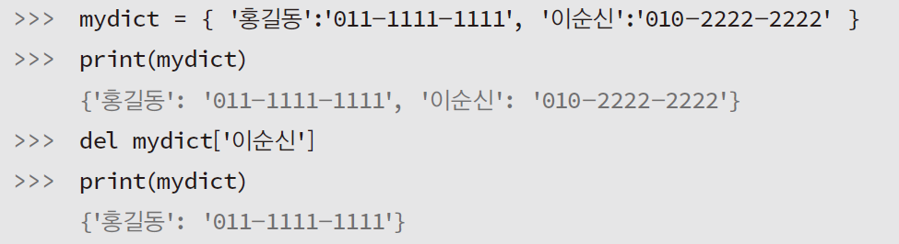

항목 삭제하기

Slide 15
항목 삭제하기
>>> food = { ‘분식’:[‘떡볶이’, ‘호떡’], ‘중식’:[‘짜장면’, ‘탕수육’] }
>>> food
{ '중식': ['짜장면', '탕수육'], '분식': ['떡볶이', '순대’] }
>>> del food[‘중식’]
>>> food
{ '분식': ['떡볶이', '순대'] }

Slide 16
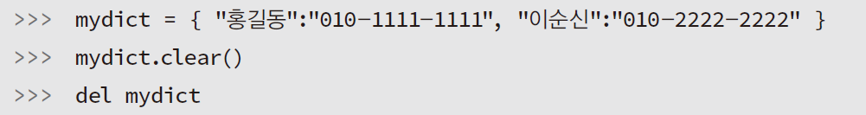
항목 삭제하기
Clear 함수 : 모든 항목 지우기
Del 딕셔너리_이름 : 딕셔너리 자체를 완전히 지우기

Slide 17
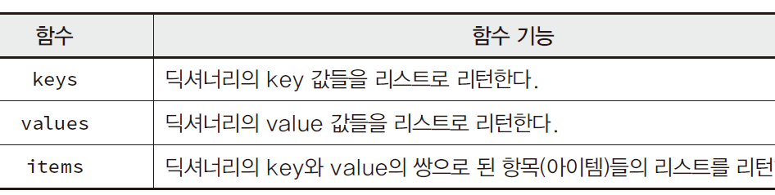
반복문과 딕셔너리

Slide 18
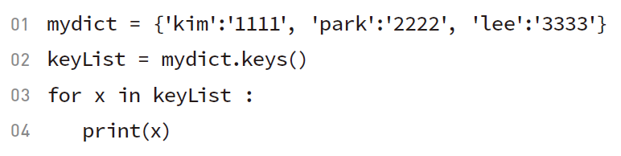
반복문과 딕셔너리

Slide 19
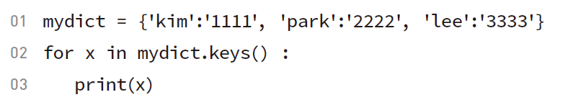
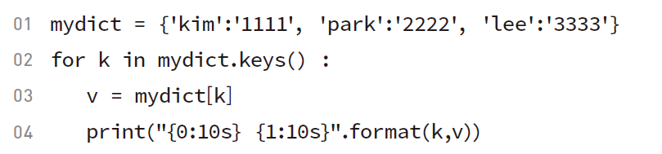

Slide 20
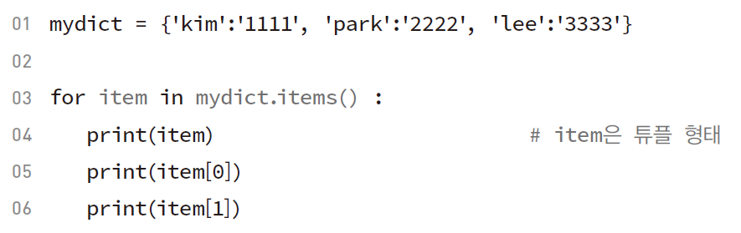

Slide 21
딕셔너리 활용 문제
동물명 사전 프로그램

Slide 22
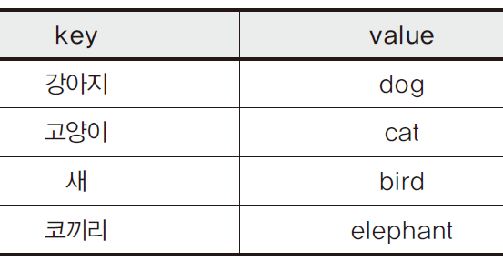
실습 1) 동물명 영어사전
단어를 입력하세요 (종료:0) 고양이
고양이 : cat
단어를 입력하세요 (종료:0) 코끼리
코끼리 : elephant
단어를 입력하세요 (종료:0) 기린
사전에 없는 단어
단어를 입력하세요 (종료:0) 0

